Slide 1

www.gec-edu.org

Slide 2
函数实例
创建一文件，接着在文件中写入”hello,I’m writing to this file!”,然后再把文件的前10个字节打印出来

Slide 3
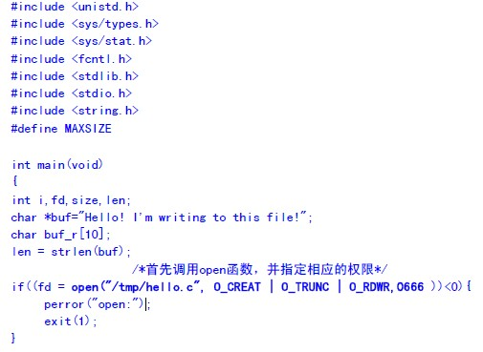

Slide 4
